Slide 1

OIKONOMIKH ΤΗΣ ΑΣΦΑΛΙΣΗΣ – ΕΝΟΤΗΤΑ 5
Πλάτων Τήνιος
ΑΣΥΜΜΕΤΡΙΕΣ ΠΛΗΡΟΦΟΡΗΣΗς
Τα οικονομικά της πληροφορίας
Αντεπιλογή, ηθικός κίνδυνος
Γενετικά τεστ
Μικροασφάλιση

Slide 2
Πού προκύπτουν ασυμμετρίες πληροφόρησης;
Οταν μια πλευρά έχει διαφορετική πληροφόρηση ή ποιότητα πληροφόρησης από την άλλη.
  Αν έχουν την ίδια (αλλά ελλιπή ή λανθασμένη πληροφόρηση), τότε, απλώς, στο ‘αντικειμενικό’ ρίσκο προστίθεται και ένα άλλο ρίσκο πληροφόρησης – η ανάλυση δεν αλλάζει.
  επηρεάζουν τόσο το είδος και την μορφή των συμβολαίων που υπάρχουν, τα χαρακτηριστικά της αγοράς και του σημείου ισορροπίας.
  Συχνά προκύπτουν ‘παθολογικά’ αποτελέσματα: το σημείο ισορροπίας δεν υπάρχει ή υπάρχει καλύτερη κατάσταση η οποία όμως δεν μπορεί να προκύψει από την ανταγωνιστική λειτουργία της αγοράς. (≈ Δίλημμα του φυλακισμένου)
Τρία είδη οδηγούν σε ασφαλιστικά προβλήματα.
Λανθάνουσα (κρυμμένη) πληροφόρηση για το ρίσκο και τις πιθανότητες --- Αντεπιλογή.
  Πριν από τον κίνδυνο, πριν από το συμβόλαιο. Καθορίζει ποιος ασφαλίζεται
Λανθάνουσες(κρυμμένη) ενέργεια αποτροπής --- Ηθικός κίνδυνος -
  Πριν από τον κίνδυνο, μετά από το συμβόλαιο. Ενέργειες μεταβάλλουν την πιθανότητα απώλειας
Λανθάνουσα (κρυμμένη) πληροφόρηση για απώλειες --- Ασφαλιστική Απάτη
  Μετά από τον κίνδυνο, πριν από το συμβόλαιο. Καθορίζει το πόσο κοστίζει
Συχνά οδηγούν στην εξέλιξη κοινωνικών θεσμών παράλληλων για να αντιμετωπίσουν το πρόβλημα.
  Πχ θεσμοί που προστατεύουν από το ρίσκο και είναι υπό την ευρεία έννοια ασφαλιστικοί .π.χ. κοινωνική ασφάλιση, νομοθετική παρέμβαση, υποχρεωτικότητα
  Επίσης η ύπαρξη χαρακτηριστικά συμβολαίων της ασφάλισης ή και νομικοί θεσμοί εξηγούνται

Slide 3
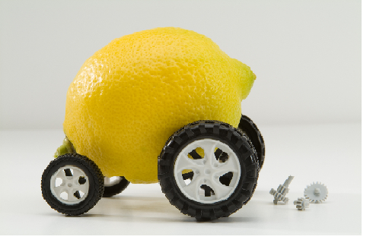
Κρυμμένη γνώση –
Μοντέλο για Σακαράκες
George Akerlof (1970) The Market for Lemons (Σακαράκες / μεταχειρισμένα αυτοκίνητα),
Το story: Προσπαθείς να πουλήσεις το μεταχειρισμένο αυτοκίνητό σου.
    Όλα τα μεταχειρισμένα εξωτερικά είναι ίδια. Κάποια είναι καλά, άλλα σακαράκες.
    Γνωρίζεις αν ένα συγκεκριμένο αυτοκίνητο είναι καλό ή όχι, μόνο αν το παρακολουθείς από καιρό, δηλαδή ξέρεις μόνο για το δικό σου
  Οι πωλητές κατέχουν πληροφορία που δεν την έχουν οι αγοραστές.
  Επειδή όλα τα αυτοκίνητα έχουν ίδια όψη, μπορεί να υπάρχει μόνο μια τιμή για μεταχειρισμένα.
    Αυτή θα είναι η μέση τιμή αυτών των αυτοκινήτων που προσφέρονται για πώληση (αντανακλά την μέση ποιότητα που προσφέρεται).
      Η τιμή αυτή θα σε συμφέρει, μόνο αν το αυτοκίνητό σου είναι σακαράκα. (που το ξέρεις εσύ). Αν ξέρεις ότι είναι καλό, το κρατάς.
    Δηλαδή θα προσφέρονται για πώληση πολύ περισσότερες σακαράκες παρά καλά αυτοκίνητα.
      Στο όριο – αν δηλαδή δεν υπάρχει πιεστικός λόγος να πουλήσεις το αμάξι – θα προσφέρονται μόνο σακαράκες.
      Τελικά υπάρχει μεγάλος κίνδυνος να μην υπάρχει αγορά μεταχειρισμένων καθόλου.
Ερμηνεία. Τα αυτοκίνητα έχουν διαφορετικές ποιότητες, οι οποίες όμως δεν είναι ορατές.
  Ελλείψει άλλης ένδειξης, χρησιμοποιείς την μόνη που διαθέτεις (την τιμή) σαν ένδειξη ποιότητας
    Οσο ψηλότερη η τιμή, τόσο μεγαλύτερη η πιθανότητα το αυτοκίνητο να βγεί καλό.
  Η τιμή, εκτός του ρόλου της να εξισώνει προσφορά και ζήτηση, είναι δείκτης ποιότητας.
      Αγοράζεις κάτι επειδή είναι ακριβό!!
    Επειδή η τιμή επωμίζεται δύο ρόλους, είναι πιθανό να μην μπορεί να επιτελέσει τον κατεξοχήν ρόλο της στην αγορά. Αρα είναι πιθανόν
      Να αντιμετωπίζονται προβλήματα – που μπορεί να φτάσουν ως την ανυπαρξία της αγοράς.
      Να εμφανιστούν μέθοδοι παράκαμψης του προβλήματος ή διαπίστωσης της πραγματικής ποιότητας
        Πχ υπηρεσίες πιστοποίησης / εμπειρογνώμονα, πληροφορίες για τον πρώτο ιδιοκτήτη, κοκ

Slide 4
Ασφαλιστική εφαρμογή: Αντεπιλογή
Ασφαλίσεις αυτοκινήτων:
  Αν οι ασφαλιστές δεν μπορούν να εκτιμήσουν την πιθανότητα κάποιος να εμπλακεί σε ατύχημα.
    Δεν γνωρίζουν πόσο καλός οδηγός είσαι.
  Το ασφάλιστρο θα αντανακλά την μέση πιθανότητα ατυχήματος.
  Κάποιος που έχει χαμηλή πιθανότητα ατυχήματος επομένως θεωρεί το ασφάλιστρο είναι υπερβολικά υψηλό.
  Τείνουν να ασφαλίζονται κακοί οδηγοί. - υψηλή πιθανότητας ατυχήματος.
  Τα ασφάλιστρα θα βασίζονται σε δείγμα περισσότερους από την επικίνδυνη ομάδα) ανεβαίνουν ακόμη περισσότερο!
  Το σημείο ισορροπίας δεν θα είναι αποτελεσματικό – ίσως να μην υπάρχει κάν.
Ασφάλιση υγείας. Οι ασθενείς γνωρίζουν για την πιθανότητα ασθένειας περισσότερα από την ασφαλιστική.
  Το ασφάλιστρο είναι ‘υπερβολικά υψηλό’ για κάποιον με χαμηλή πιθανότητα.
  Οι υγιείς απέχουν. Κάποιος (υγιής) 80χρονος δεν θα μπορεί να αγοράσει ασφάλιση υγείας.
Υπάρχει ασυμμετρία πληροφορίας μεταξύ ασφαλιστικής εταιρείας και ασφαλιζόμενου.
  Ο ασφαλισμένος κατέχει γνώση την οποία δεν έχει η ασφαλιστική.
  Ιδανικά θα έπρεπε να βρεθεί τρόπος να διαχωριστεί η αγορά –
    ώστε όσοι έχουν χαμηλή πιθανότητα να μπορούν να εξυπηρετηθούν
    Έχουν κίνητρο να σηματοδοτήσουν ότι είναι χαμηλού ρίσκου.
    Το πρόβλημα είναι ότι το ίδιο κίνητραο έχουν όλοι – Ποιος είναι πραγματικά χαμηλό ρίσκο και ποιος προσποιείται;
    Αρα: πρόβλημα αξιοπιστίας

Slide 5
Κρυφή πληροφορία:
Διαχωρισμός, σηματοδότηση και εκπαίδευση
Michael Spence (1973) Job Market Signaling. Τα οικονομικά της πιστοποίησης. (της κορνίζας;)
Το story. Υπάρχουν άνθρωποι υψηλής και χαμηλής παραγωγικότητας. Οι εργοδότες δεν γνωρίζουν ποιος είναι ποιος.
  Υπόθεση: Η εκπαίδευση δεν προσφέρει τίποτε στην παραγωγικότητα (≠ ανθρώπινο κεφάλαιο).
  Αλλά ιδίως οι εξετάσεις και λοιπές δοκιμασίες (χάσιμο χρόνου) είναι δυσάρεστες.
    Αν κάποιος είναι παραγωγικός, του είναι λιγότερο δυσάρεστο (δαπανηρό) να γράψει καλά και να διαβάσει.
    Άρα, οι πιο παραγωγικοί θα γράφουν καλύτερα (με την ίδια προσπάθεια) .
  Δηλαδή: Οι επιδόσεις στις εξετάσεις προσφέρουν πιστοποίηση υψηλής παραγωγικότητας.
    Αν και η εκπαίδευση δεν προσθέτει στην παραγωγικότητα, βοηθά στον εντοπισμό ατόμων υψηλής παραγωγικότητας
      Τους επιτρέπει να σηματοδοτήσουν ότι είναι μέλη της ομάδας υψηλής παραγωγικότητας.
        Όμως, η εκπαίδευση είναι ένα είδος σπατάλης – που καθίσταται αναγκαία λόγω των προβλημάτων στην πληροφορία.
    Το πρόβλημα είναι ότι αυτοί χαμηλής παραγωγικότητας προσπαθούν να μιμούνται τους υψηλής. (νοθεύοντας έτσι την πληροφόρηση).
      Θα πηγαίνουν σε ακριβά σχολεία, θα κάνουν ιδιαίτερα, θα αντιγράφουν κοκ
    Έτσι υποχρεώνουν αυτούς της υψηλής παραγωγικότητας να πάρουν επιπλέον πτυχία (πχ μεταπτυχιακό) για να ξεχωρίσουν.
Η σηματοδότηση (Signaling) είναι μια μέθοδος παράκαμψης της ασυμμετρίας πληροφορίας.
  Επιτρέπει τον διαχωρισμό της αγοράς ανά ποιότητα, κάνοντας δυνατή διαφορετική αντιμετώπιση (τιμές).
  Δίνει κίνητρα για να αυτοδιαχωριστούν οι δύο ομάδες, οδηγώντας στην αποκάλυψη της κρυφής πληροφορίας.

Slide 6
Μια ασφαλιστική εφαρμογή του διαχωρισμού: Μοντέλο Rothschild-Stiglitz
To πρόβλημα της αντεπιλογής είναι ιδιαίτερα διαδεδομένο στις ασφαλίσεις.
    Πλήθος περιπτώσεων όπου ο ασφαλισμένος γνωρίζει για τον εαυτό του περισσότερο από την ασφαλιστική.
      προσελκύονται κατά προτεραιότητα υψηλά ρίσκα, αποθαρρύνονται τα χαμηλά, αυξάνουν τα ασφάλιστρα, περιορίζεται η ζήτηση
      Μπορεί να φτάσει στο σημείο να μην συμφέρει η ασφάλιση καθόλου – και να μη προσφέρεται – ανυπαρξία αγοράς
    Παιχνίδι γάτα – ποντίκι που η ασφαλιστική προσπαθεί να πείσει τους ασφαλισμένους να αποκαλύψουν την κρυφή πληροφορία
      Όπως στο μοντέλο της σηματοδότησης στην εκπαίδευση, προσφέρονται κίνητρα για να αυτοτοποθετηθούν οι πελάτες αναλόγως του ρίσκου τους. - αυτοαποκαλύπτονται.
      Οσοι γνωρίζουν ότι είναι ψηλό ρίσκο, θα διαφέρουν στην πράξη από την συμπεριφορά όσων είναι χαμηλό.
      Τότε η εταιρεία θα προσφέρει διαφορετικό συμβόλαιο για χαμηλό ρίσκο με χαμηλό ασφάλιστρο,
      Χωρίς, όμως, τον κίνδυνο επιμόλυνσης από άτομα υψηλού ρίσκου που προσποιούνται ότι είναι χαμηλού για να πληρώσουν λιγότερο.
  Πώς γίνεται αυτό; Αξιοποιείται η ιδιαιτερότητα της τιμολόγησης ασφάλισης (απαλλαγή - Deductible)
    Προσφέρεται η ίδια ασφάλιση με δύο διαφορετικές τιμές – ψηλή και χαμηλή
    Η χαμηλή τιμή έχει και ψηλή απαλλαγή. Η ψηλή έχει χαμηλότερη απαλλαγή.
    Οσοι ξέρουν ότι είναι χαμηλού ρίσκου ξέρουν ότι έχουν μικρή πιθανότητα να βρεθούν κάτω από την απαλλαγή.
    Οι του ψηλού προτιμάνε το πακέτο με τη χαμηλή απαλλαγή.
  Η συνύπαρξη διαφορετικών τιμών καταφέρνει να διαχωρήσει την αγορά.
  Θα ήταν αδιανόητο χωρίς αβεβαιότητα
    Αρμπιτραζ: αγοράζεις από φτηνό – πουλάς σε ακριβό και έτσι εξισώνονται οι τιμές.

Slide 7
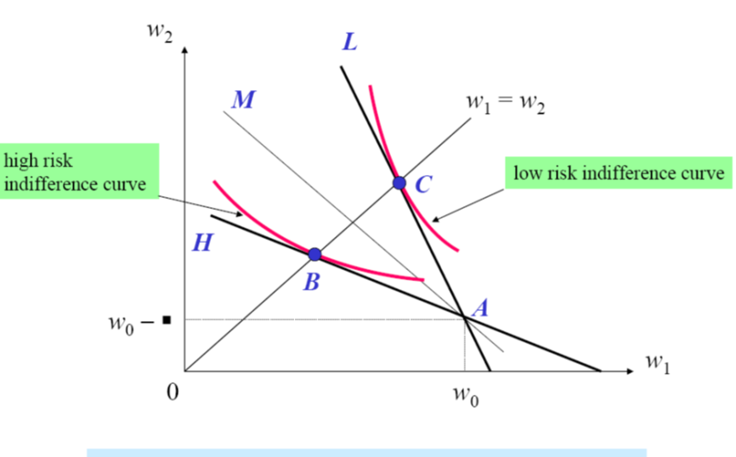



Πώς λειτουργεί το μοντέλο;
Δύο είδη ατόμων ανάλογα την πιθανότητα ατυχήματος:
  Υψηλό ρίσκο με πιθανότητα q_{h} για υψηλό ρίσκο και q_{l} για χαμηλό ρίσκο.
λ є [0,1] ποσοστό ατόμων υψηλού ρίσκου
q*= λ q_{h} +(1-λ) q_{l} μέση πιθανότητα ατυχήματος
Ο ασφαλιστής δεν γνωρίζει το είδος ατόμου που αντιμετωπίζει αλλά γνωρίζει το ποσοστό των υψηλών στον πληθυσμό. Υπάρχει ασυμμετρία πληροφόρησης. Απαγορεύεται η ασφάλιση σε περισσότερους από έναν ασφαλιστές για τον ίδιο κίνδυνο.
Μπορούν να υπάρχουν δύο είδη σημείων ισορροπίας:
  Και οι δύο τύποι ατόμων διαλέγουν το ίδιο συμβόλαιο (n=1):σημείο ισορροπίας συναθροισμένο (pooling equilibrium). Κοινό συμβόλαιο για την μέση πιθανότητα.
    Ασταθές – αφού μπορεί να προταθεί ξεχωριστό συμβόλαιο για χαμηλό (πχ ασφάλιση για νέους) – το ενιαίο συμβόλαιο δεν θα κρατήσει πολύ
  Οι δύο τύποι διαλέγουν ο καθένας ξεχωριστό συμβόλαιο, σημείο ισορροπίας διαχωρισμένο (separating equilibrium). (n=2).
    Υπο προϋποθέσεις θα μπορούσε να είναι κατάσταση ισορροπίας
ΑH = Αναλογιστικά δίκαιη γραμμή (συμβόλαιο) υψηλού ρίσκου
AL = Αναλογιστικά δίκαιη γραμμή (συμβόλαιο) χαμηλού ρίσκου
ΑΜ= Συμβόλαιο μέσου όρου (με την μέση πιθανότητα q*)
Αν υπάρχει πλήρης πληροφόρηση στον καθένα προσφέρεται το ‘δικό του’ αναλογιστικά δίκαιο συμβόλαιο και επιλέγουν 100% κάλυψη.

Slide 8
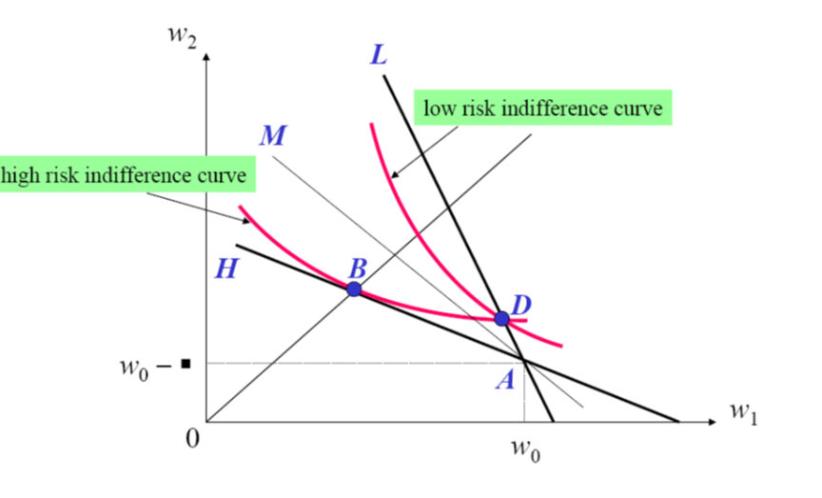
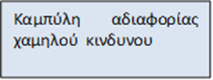

Μια ιδιαιτερότητα της ασφάλισης:
Διαχωρισμός της αγοράς
Τα υψηλού ρίσκου πάντα ασφαλίζονται. Ακόμη και αν φύγουν όλοι οι υπόλοιποι, ο μέσος όρος θα είναι ο δικός τους
  Oι χαμηλού πληρώνουν τιμή ψηλότερη από την δική τους και ασφαλίζονται <100%.
Αφού η εταιρεία πρέπει να μην έχει αρνητικό κέρδος, τα κέρδη από τα άτομα χαμηλού ρίσκου αντισταθμίζουν τις απώλειες από τα άτομα υψηλού ρίσκου.
  Επιδοτούνται οι υψηλού ρίσκου.
Είναι εύκολο να μην υπάρχει καθόλου ισορροπία. Αν οι υψηλού είναι πολλοί, τότε η γραμμή ΑΜ μετακινείται προς την ΑL και αυξάνεται η πιθανότητα να μην συμφέρει η ασφάλιση των χαμηλού (οι εταιρείες να βγάζουν αρνητικά κέρδη).
Η συχνότητα των περιπτώσεων της μη ύπαρξης ισορροπίας ίσως δικαιολογεί την κρατική παρέμβαση. Όμως μπορεί να σημαίνει και εγγενή αστάθεια των ασφαλιστικών αγορών.
Όταν δεν γνωρίζεις αν είσαι υψηλού ή χαμηλού ρίσκο,υ εξαφανίζεται το πρόβλημα – και οι δύο αγοράζουν πλήρη ασφάλεια στην μέση τιμή.
Μία κοινή λύση είναι να καταστεί η ασφαλιστική κάλυψη υποχρεωτική – όπως για τα αυτοκίνητα ή μέσω της υποχρεωτικής κοινωνικής ασφάλισης.
  `Τότε όλοι,π.χ., υποχρεούνται να πάρουν πλήρη ασφάλιση στο μέσο ασφάλιστρο.
Οι υψηλού ρίσκου επιβάλλουν εξωτερικό κόστος στους χαμηλού. Η ασυμμετρία οδηγεί σε απώλεια ευημερίας.
Υψηλό ρίσκο διαλέγει Β (100% ασφάλιση). Χαμηλό το D (μερική ασφάλιση, επειδή το ασφάλιστρο είναι αναλογιστικά άδικο.
Στο D η ασφάλιση είναι φθηνότερη, αλλά η κάλυψη περιορισμένη. Αν επιλέγεις D στέλνεις μήνυμα ότι είσαι χαμηλού ρίσκου, αλλά δεν μπορείς να ασφαλιστείς όσο θέλεις.

Slide 9
Ηθικός κίνδυνος (Moral hazard)
Kρυφή πράξη, όπου (α) το συμβόλαιο είναι τμηματικά υπό τον έλεγχο του ασφαλισμένου και (β) ο ασφαλιστής δεν μπορεί να αντιληφθεί χωρίς κόστος σε ποιο βαθμό ευθύνεται ο ασφαλισμένος για τις απώλειες.
Yπάρχει εκ των προτέρων (ex ante) ή εκ των υστέρων (ex post), όταν δηλαδή η ενέργεια πρέπει να ληφθεί μετά τον κίνδυνο.
  Στην ουσία δημιουργείται όταν ένα συμβόλαιο είναι ελλιπές αφού δεν αναφέρει όλες τις ενέργειες στις οποίες πρέπει να προβεί αυτός που αναλαμβάνει υποχρέωση. Υπάρχει ασύμμετρη πληροφόρηση μετά την σύναψη του συμβολαίου (άλλως έχουμε περίπτωση αντεπιλογής).
Παράδειγμα: Στις ΗΠΑ η υποχρεωτική χρήση ζωνών ασφαλείας από οδηγούς οδήγησε σε αύξηση των ατυχημάτων λόγω υπερβολικής ταχύτητας ή απροσεξίας (π.χ. τραυματισμοί πεζών).
  Αισθανόντουσαν πιο ασφαλείς και έτσι οδηγούν με λιγότερη προσοχή.
  Φοιτητές που έχουν πάρει καλό βαθμό σε πρόοδο θεωρούν ότι δεν χρειάζεται να δουλέψουν για καλό βαθμό στις εξετάσεις.
Είναι ένα δείγμα γενικότερου προβλήματος: Σχέση εντολέα-εντολοδόχου (principal-agent problem), δηλαδή των κινήτρων.
  Με ποιόν τρόπο οι μέτοχοι σε μια επιχείρηση επιβεβαιώνουν ότι οι μάνατζερ δεν τους κλέβουν;
  Πώς επιβεβαιώνουν οι ψηφοφόροι ότι η Κυβέρνηση θα πράξει αυτά για τα οποία δεσμεύτηκε;
  Πώς ο επιστάτης του κτήματος θα φροντίζει τα συμφέροντα του κτηματία; Κλπ.
Η ανάλυση μπορεί να είναι πολύ περίπλοκη αφού μπορεί να διακριθούν πολλές περιπτώσεις. Συνήθως:
  Τμήμα του ρίσκου παραμένει στον ασφαλισμένο, έτσι ώστε να διατηρηθούν τα κίνητρα.
  Είναι πιθανόν η ασφάλιση να μην είναι εφικτή (απουσία σημείου ισορροπίας)
  Το σημείο ισορροπίας ίσως να μην είναι το καλύτερο δυνατόν- δικαιολογώντας κάποιας κρατική ή άλλη παρέμβαση.

Slide 10
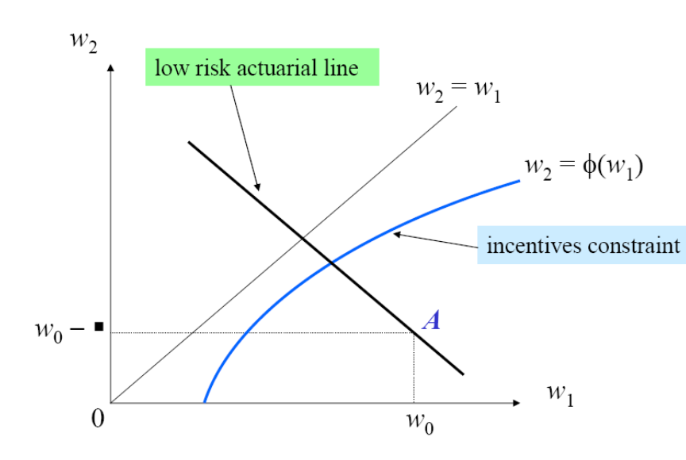


Ένα απλό μοντέλο με μια ενέργεια αποτροπής
Το ρίσκο εξαρτάται από την προσπάθεια αποτροπής που καταβάλει το άτομο.
2 επίπεδα προσπάθειας : Μπορεί να επιλέξει e=1 ή e=0. αλλα με κόστος c.
  Όταν e=1 τότε η πιθανότητα απώλειας q=q_{l} (χαμηλό) και η ωφέλεια είναι u(wf) – c όπου c είναι το κόστος (σε όρους ωφέλειας) της προσπάθειας.
  Όταν e=0 τότε q=q_{h} και η ωφέλεια είναι u(wf).
  Το αν είσαι υψηλού ή χαμηλού ρίσκου είναι αποτέλεσμα επιλογής. Η προσπάθεια έχει κόστος.
Η ασφαλιστική εταιρεία δεν βλέπει αν το άτομο προσπαθεί. Προσπαθεί να διατυπώσει το συμβόλαιο ώστε να δοθούν κίνητρα για προσπάθεια (δηλαδή να επιλέξουν e=1).
Το άτομο προσπαθεί αν: (περιορισμός κινήτρων)
  η ευημερία με προσπάθεια είναι περισσότερο από την ευημερία χωρίς προσπάθεια
(1- q_{l}) u(w₁) + q_{l} u(w₂) –c ≥ (1- q_{h}) u(w₁) + q_{h} u(w₂) ή
(q_{h}- q_{l}) [u(w₁)- u(w₂)] ≥ c
Δηλαδή: η διαφορά στην ωφέλεια μεταξύ της περίπτωσης απώλειας και μη απώλειας πρέπει να είναι αρκετά μεγάλη ώστε να αξίζει τον κόπο η προσπάθεια
Ο περιορισμός κινήτρων ως το μέγιστο επίπεδο ωφέλειας όπου αξίζει τον κόπο να καταβάλλεται προσπάθεια. Θα είναι κάτω από το w1 (αδύνατη η πλήρης κάλυψη_)
φ(w₁) με φ’>0 και φ(w₁) < w₁

Slide 11
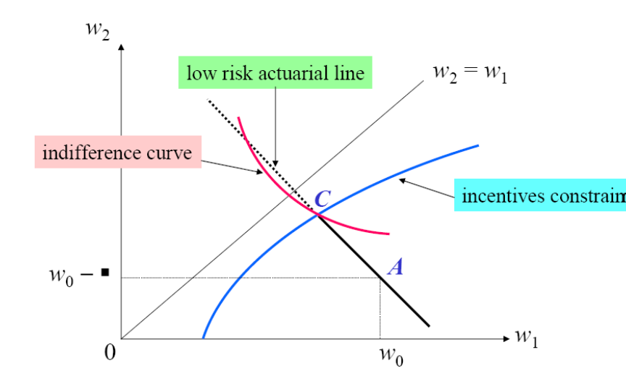



Απλό μοντέλο ηθικου κινδύνου
Όταν η προσπάθεια επηρεάζει την πιθανότητα ατυχήματος και όχι τις αποζημιώσεις τότε βέλτιστα είναι συμβόλαια απαλλαγής (deductible).
Όταν η προσπάθεια επηρεάζει και τα δύο, τότε το βέλτιστο έχει τόσο απαλλαγή όσο και συνασφάλιση.
  Π.χ. αν η πιο προσεκτική οδήγηση μειώνει την πιθανότητα τροχαίου αλλά επίσης μειώνει και την πιθανή αποζημίωση – απαλλαγή και συνασφάλιση είναι καλύτερη.
Μικρότερη κάλυψη (π.χ. > απαλλαγή) δίδει > κίνητρα και μειώνει το ρίσκο.
  ≈ Αντεπιλογή: Μεγάλη κάλυψη μεγάλο ρίσκο: Θετική συσχέτιση κάλυψης / ρίσκου.
Όμως, η σχέση αιτίου-αιτιατού είναι διαφορετική.
  Αντεπιλογή όταν κάποιος βρίσκεται σε πιο επικίνδυνη κατάσταση, αγοράζει κάλυψη.
  Ηθικός κίνδυνος, όταν κάποιος έχει > κάλυψη αποφασίζει να μην προσέχει και > ρίσκο.
Σε υπαρκτές περιπτώσεις όμως είναι δύσκολο να διακριθεί η αντεπιλογή από τον ηθικό κίνδυνο.
Το βέλτιστο συμβόλαιο C μεγιστοποιεί την προσδοκώμενη ωφέλεια κατά μήκος της αναλογιστικής γραμμής χαμηλού κινδύνου με την προϋπόθεση του περιορισμού κινήτρων).
Συνεπάγεται μερική ασφάλιση w2<w1.
Υπάρχει ανταλλακτική σχέση μεταξύ ασφάλισης και κινήτρων.

Slide 12
Μειώνεται η πιθανότητα ή η ζημιά;
Αυτοπροστασία μειώνει την πιθανότητα απώλειας (π.χ. συστήματα συναγερμού) εκ των προτέρων
  Συνήθως→ απαλλαγή - σε χαμηλές απώλειες ο ασφαλισμένος καλύπτει το σύνολο της απώλειας.
  Επειδη ο ηθικός κίνδυνος επηρεάζει μόνο την πιθανότητα απώλειας και επομένως πρέπει να ‘τιμωρείται’ χωρίς σχέση με το μέγεθος της απώλειας (δίδοντας κίνητρα στην περίπτωση μη ατυχήματος).
Ελαχιστοποίηση απώλειας με δεδομένο ότι έγινε (π.χ. πυροσβεστήρες) – εκ των υστέρων
  Ισχύει συνήθως το αντίθετο: πλήρης κάλυψη ως ένα σημείο και μετά ο ασφαλισμένος καλύπτει την ζημία.
  Επειδή σε περίπτωση ατυχήματος, μεταφέρονται πόροι από μεγάλη απώλεια σε μικρή (σε σχέση με την κατάσταση πλήρους ασφάλισης) για να υπάρχουν κίνητρα να περιοριστεί η απώλεια. Η ύπαρξη των κινήτρων αυτών ‘πριμοδοτεί’ την κατάσταση με χαμηλά κίνητρα και οδηγεί σε πλήρη κάλυψη.
Αν ισχύουν και τα δύο – αυτοπροστασία και ελαχιστοποίηση απώλειας – έχουμε την γενική περίπτωση του προβλήματος εντολέα-εντολοδόχου.
  πώς ο εντολέας δίδει κίνητρα για να εκτελεί ο εντολοδόχος τις επιθυμίες του εντολέα).
  Σε τέτοιες περιπτώσεις η κατάσταση είναι περίπλοκη και ποια είναι η ενδεδειγμένη λύση διαφέρει. Πολλές από τις λύσεις που έχουν προταθεί μοιάζουν με λύσεις στο Δίλημμα του Φυλακισμένου:
    Επανειλημμένη ασφάλιση (όπως αέναα παιχνίδια – έχουν αποτέλεσμα αν πάντοτε θεωρούμε ότι υπάρχει πιθανότητα να ξαναπαίξουμε το παιχνίδι).

Slide 13
Οικονομικό και ψυχολογικό κόστος
Στην πράξη ο ηθικός κίνδυνος εξαρτάται από το είδος της απώλειας και αν συνοδεύεται από μη οικονομικό κόστος. Διακρίνουμε 4 περιπτώσεις:
Ο κίνδυνος είναι ενδογενής (υπό τον έλεγχο του ασφαλισμένου) αλλά υπάρχει μεγάλο μη οικονομικό κόστος – π.χ. αυτοκτονία.
  Αφού δεν μπορούμε να ασφαλίσουμε το ψυχολογικό κόστος του θανάτου η ασφάλιση είναι ελλιπής ούτως ή άλλως.
Ενδογενής κίνδυνος χωρίς ψυχολογικό κόστος (αυτοπροστασία) –
  η περίπτωση πιο πάνω που υπάρχουν κίνητρα να μην είναι προσεκτικοί.
Ενδογενής κίνδυνος αλλά με ψυχολογικό όφελος –
  π.χ. προγραμματισμένη εγκυμοσύνη. Οι περιπτώσεις αυτές ατομικά συνήθως δεν μπορούν να ασφαλιστούν .
Ενδογενής απώλεια (όπως πιο πάνω).
  Δημιουργείται πρόβλημα επειδή το κόστος το καλύπτει τρίτος και επομένως υπάρχει υπερβολική κατανάλωση.
  Π.χ. η λειτουργία του ΕΣΥ σημαίνει ότι ο ασφαλισμένος δεν πληρώνει το κόστος της έκλυτης διαβίωσης επειδή ξέρει ότι είναι καλυμμένος.

Slide 14
Πρώτη Εφαρμογή: Γενετικά τεστ
Τι είναι; Τα γενετικά τεστ (genetic screening) είναι ευρύτατα διαθέσιμα, και βελτιώνονται συνεχώς. Θέτουν δυσεπίλυτα προβλήματα για την ασφάλιση - ηθικά και αποτελεσματικότητας.
    Είναι ανεξάρτητα ηλικίας (τα γονίδια δεν αλλάζουν), δείχνουν προδιάθεση, απλό δείγμα αίματος αρκεί
    Πχ τεστ Alzheimer μπορεί να δείξει τρία πράγματα
      Εχει ήδη Αλτσχάιμερ ή είναι σχεδόν σίγουρο ότι θα ασθενήσει – ασφάλιση αδύνατη
        Δίλημμα της Πληροφορίας: ‘καλύτερη πρόγνωση ιατρικά βοηθά τον ασθενή, αλλά του κοστίζει την ασφάλιση.
      Η προδιάθεσή του ανεβάζει τη πιθανότητα ασθένειας σημαντικά - πρόβλημα αντεπιλογής
        αν αποτελέσματα κρυφά από τον ασφαλιστή. Αν 100% σίγουρο ≈ στοίχημα με αποτέλεσμα ήδη γνωστό. Το υψηλό ρίσκο αποκλείει το καλό (ο νόμος του Gresham – το κακό χρήμα διώχνει το καλό).
      Εχει ελάχιστη προδιάθεση που δεν ανεβάζει την πιθανότητα
        κλασσική αντεπιλογή. Αν η αύξηση είναι μεγάλη – τότε πρόβλημα στα άτομα χαμηλού κινδύνου που μπορεί να μην αγοράσουν ασφάλιση καθόλου. Ο ασφαλιστής προσπαθεί να διαχωρίσει το υψηλό από το χαμηλό ρίσκο.
  Υποχρεώνεται αυτός που ζητά ασφάλιση να δώσει τα αποτελέσματα στον ασφαλιστή;
  Μπορεί να ζητήσει ο ασφαλιστής να γίνουν τεστ ή απαγορεύεται αυτό ρητά
  Μπορεί να επιβάλλει ο ασφαλιστής τεστ;
  Μπορεί ο ασφαλιστής να χρεώσει υψηλότερα ασφάλιστρα ανάλογα με το τεστ;
  Αν το ρίσκο ανεξάρτητο από τις πράξεις, πρέπει να υπάρχει κάλυψη τότε είτε δεν επιτρέπεται να λάβει γνώση ο ασφαλιστής ή και να γνωρίζει δεν μπορεί να αρνηθεί ασφάλιση ή να χρεώσει διαφορετικά ασφάλιστρα.
  Διαφορετικό αν το ρίσκο εξαρτάται από πράξεις – όπως το κάπνισμα.

Slide 15
Πώς καλύπτεται το αυξημένο κόστος;
Άρνηση κάλυψης. Θα επιτραπεί όμως;
Περιορισμένη κάλυψη. Πόσο υψηλό είναι το σημείο;
Το άτομο χρεώνεται υψηλότερο ασφάλιστρο. Εξαρτάται πόσο μεγάλη η αύξηση ασφαλίστρου. Αν είναι μεγάλη ισοδυναμεί με το 1 ή το 2.
Το κόστος καλύπτεται συλλογικά από τους ασφαλισμένους της συγκεκριμένης ασφαλιστικής εταιρείας. Συμβαίνει όταν οι εταιρείες δεν επιτρέπεται να γνωρίζουν τα αποτελέσματα του τεστ. Η εταιρεία χρεώνει υψηλότερο ασφάλιστρο και οι υγιείς πληρώνουν για τους ασθενείς.
  (α) χαμηλά ρίσκα φεύγουν (β) πρέπει όλες οι εταιρείες να έχουν το ίδιο μείγμα ρίσκων.
  Αν όχι τότε οι εταιρείες που συγκεντρώνουν υψηλό ρίσκο χρεοκοπούν + κίνητρα αποκλεισμού ατόμων με υψηλό ρίσκο με δευτερογενείς διακρίσεις).
Το κόστος καλύπτεται συλλογικά από τους ασφαλισμένους όλων των ασφαλιστικών εταιρειών. Επιβάλλεται προσαύξηση σε όλα τα ασφάλιστρα που χρησιμοποιείται για να καλύψει το κόστος νοσηλείας. Προστατεύονται και τα άτομα και οι εταιρείες. (όπως με τα ανασφάλιστα οχήματα)
Το κόστος καλύπτεται από γενική φορολογία. Αντίστοιχο με το 5.

Slide 17
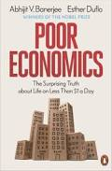


Δεύτερη εφαρμογή: Μικροασφάλιση
Background: Σε φτωχές χώρες τα τελευταία 30 χρόνια αναπτύχθηκε δίκτυο Μικρο-πιστώσεων, Microfinance - χορήγηση πολύ μικρών δανείων (πχ < €100) σε πολύ φτωχούς ανθρώπους.
    Οι επιχειρήσεις αυτές, πχ. στο Μπαγκλαντές ή στην Ινδία, μπορεί να είναι πολύ επικερδείς.
    Σημαντική για την επιτυχία τους η συνεισφορά των οικονομικών της συμπεριφοράς (πχ Esther Duflo καθηγήτρια στο MIT)
    Αρχισαν στο Bangladesh από τον Mohammed Younous στον οποίο αποδόθηκε Βραβείο Νόμπελ Ειρήνης. Αξιοποιήθηκαν και στην Ελλάδα στην διάρκεια της κρίσης - πχ
    Landing - AFI Microfinance
      Η AFI προσφέρει χρηματοδότηση με την μορφή μικροπιστώσεων σε ομάδες στόχους που είναι αποκλεισμένοι από άλλες πηγές χρηματοδότησης και το τραπεζικό σύστημα. Παράλληλα εκπαιδεύει και ενδυναμώνει άτομα προκειμένου να σπάσουν τον φαύλο κύκλο του κοινωνικού και οικονομικού αποκλεισμού.
    Αρχική - ΤΜΕDE Microfinance
      https://www.protothema.gr/economy/article/1207199/tmede-pire-adeia-gia-na-parehei-daneia-mehri-25000/
Όμως, δεν υπάρχει μικρο-ασφάλιση (micro insurance), παρά το ότι η αβεβαιότητα για τους φτωχούς είναι ιδιαίτερα διαδεδομένη και καταστροφική – αφού ρισκάρεται ακόμη και η βιολογική επιβίωση της οικογένειας.
Τι είναι Μικρο-ασφάλιση στον Τρίτο Κόσμο;
Συναλλαγές χαμηλού κόστους για φτωχούς ανθρώπους που συνήθως δεν έχουν άλλη επαφή με ασφάλιση
Οι πελάτες έχουν μικρή οικονομική επιφάνεια. Τυπικά έχουν εισόδημα μεταξύ $1 και $4 δολάρια την ημέρα
Τοπικές κοινότητες έχουν ουσιαστική ανάμειξη (π.χ. στην χορήγηση παροχών και στον πρόληψη απάτης)
Το δίκτυο μικρο-ασφάλισης επιτρέπει διαχείριση του ρίσκου για το σύνολο των μελών του μεγαλύτερη από ό,τι θα γινόταν αν δεν υπήρχε συντονισμός. (Συγκέντρωση ρίσκων).
≡ Κάλυψη μεγάλων ρίσκων για φτωχούς ανθρώπους
≠ Μικρών ρίσκων για κανονικούς ανθρώπους
≠ Κάλυψη φτηνών αντικειμένων (πχ κινητά)
https://en.wikipedia.org/wiki/Microinsurance

Slide 18
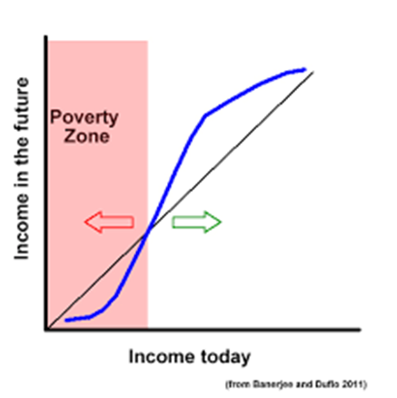
Φτώχεια στον Τρίτο κόσμο:
Ένα πρόβλημα ασφάλισης;
Στον Τρίτο Κόσμο οι μισθωτοί με σταθερό μισθό είναι οι τυχεροί.
Οι φτωχοί έχουν δική τους επιχείρηση –αγροτική, βιοτεχνία, μαγαζί.
  Οι αγρότες συνήθως δεν έχουν πρόσβαση σε άρδευση που τους αφήνει εκτεθειμένους στη βροχόπτωση και γενικότερα στον καιρό.
  Πολλοί δουλεύουν περιστασιακά στη άτυπη αγορά εργασίας. Οι μισθοί εκεί έχουν μεγάλη αστάθεια – (στο Bangladesh 21 φορές πιο ασταθείς από ΗΠΑ).
  Εκτίθενται όμως και σε αστάθεια τιμών τροφίμων, που απορροφούν πολύ μεγάλο τμήμα του εισοδήματός τους.
  Οι δαπάνες υγείας και περίθαλψης τόσο σε άμεσα έξοδο όσο και από απώλεια εισοδήματος είναι πολύ μεγαλύτερες + καταστροφικές
Μια αναποδιά (φωτιά στο μαγαζί, κλοπή) είναι χειρότερη μπορεί να σε σπρώχνει στην ζώνη φτώχειας.
  η ύπαρξη ελάχιστου βιώσιμου μεγέθους της επιχείρησης
  κατάσταση υγείας του εργαζόμενου
  ψυχολογικοί παράγοντες που οδηγούν σε εγκατάλειψη της προσπάθειας (η κατάθλιψη πιο διαδεδομένη στους φτωχούς).
Άρα υφίστανται τεράστια οφέλη στην διαχείριση του ρίσκου.
Παγίδα φτώχειας.
Στο διάγραμμα με ‘εισόδημα σήμερα’ και ‘εισόδημα αύριο’, αν η καμπύλη έχει σχήμα ‘S’, και αν κάποιος βρίσκεται στο κοίλο τμήμα αριστερά, τότε η κατάσταση θα γίνεται χειρότερη: φαύλος κύκλος.
Αντίθετα, στο δεξιό (κυρτό) τμήμα δεν υφίσταται αυτό.
Ιδιαίτερο πρόβλημα αν κάποια εξέλιξη σπρώχνει κάποιον στην ‘ζώνη φτώχειας’, θα πέσει στον φαύλο κύκλο. ‘Θα τον πάρει η κατρακύλα’
Αν βρεθεί κάποιος σε φτώχεια, τότε δημιουργείται ένα φαύλο κύκλο επιδείνωσης.
  Τότε η φτώχεια είναι ‘εξωτερικού κόστος’
  Επιβάλλεται παρέμβαση για να βρεθεί δεξιά του κρίσιμου σημείου που η καμπύλη περνά την γραμμή 45^{ο}

Slide 19
Δύο δαπανηρές μη ασφαλιστικές αντιδράσεις
Φραγή κινδύνου (Hedging). Τι κάνει κάποιος για να μειώσει τον κίνδυνο;
Περισσότερη εργασία. Όμως αν το κάνουν όλοι μαζί, τότε θα μειωθούν οι μισθοί.
‘Εξισορρόπηση χαρτοφυλακίου’ – δηλαδή αποφυγή μεγάλης έκθεσης στον κίνδυνο. Αλλάζεις συμπεριφορά, αλλά με μεγάλο κόστος:
Εξάσκηση πολλών επαγγελμάτων πολυαπασχόληση– στην Βεγγάλη οι αγρότες ξοδεύουν μόνο το 40% του χρόνου τους σε αγροτικές εργασίες–. Στην Ινδία η διάμεση οικογένεια είχε 3 εργαζόμενους και 7 επαγγέλματα (χαρακτηριστικό και της αγροτικής Ελλάδας).
Καλλιέργεια διαφορετικών χωραφιών με διαφορετικά χαρακτηριστικά κινδύνου (π.χ. πιο κοντά σε πηγάδι), διαφορετικό μικρο-κλιμα. Προσθέτει κόστος μετάβασης.
Παροδική μετανάστευση για δουλειά. (αγόρια στο Μεξικό, κορίτσια στην Κίνα, Φιλιππίνες). Είναι πολύ σπάνιο να μεταναστεύσει ολόκληρη η οικογένεια.
Συντηρητισμός. Διατήρηση παραδοσιακού τρόπου καλλιέργειας ακόμη και όταν νέες μέθοδοι (ή νέες ποικιλίες) είναι πιο αποδοτικές. Οι παραδοσιακές καλλιέργειες περιορίζουν την ανάγκη για μετρητά.
Αλλοι μέθοδοι – π.χ. γάμοι ως ‘συμμαχίες’ μεταξύ οικογενειών. Στην Ινδία παντρεύονται σε άλλο χωριό με διαφορετικές κλιματικές συνθήκες. Πολυμελείς οικογένειας πολλαπλασιάζουν την δυνατότητα εργασίας, ιδίως αν τα παιδιά μπορούν να εργαστούν από μικρά.
Αυτές οι μέθοδοι μείωσης του ρίσκου είναι ‘δαπανηρές’ για τους ενδιαφερόμενους, - περιορίζουν την μέση απόδοση προκειμένου να μειώσουν το ρίσκο. Εργασία σε αγρόκτημα άλλου – συνήθως μοιράζοντας την απόδοση μεταξύ τους.(π.χ. τα μισά κέρδη).Αυτό περιορίζει τα κίνητρα και μειώνει την απόδοση. Πολλαπλά επαγγέλματα πολλαπλασιάζουν το κόστος μετάβασης και χάνουν τα πλεονεκτήματα της εξειδίκευσης
Αμοιβαιότητα και άτυπη ασφάλιση: Βοηθά ο ένας τον άλλον – επενδύοντας σε κοινωνικά δίκτυα.
  Στην Ελβετία αν πέθαινε η αγελάδα κάποιου του αγόραζαν νέα οι συχωριανοί του.
  Σε χωριό στην Νιγηρία η μέση οικογένεια είχε δοσοληψίες (χρωστούσε ή της χρωστούσαν χρήματα) με 2,5 άλλες οικογένειες κατά μέσο όρο. Αν συνέβαινε κάτι, οι πιστωτές απαιτούσαν λιγότερα χρήματα, ενώ σε καλούς καιρούς ξεπλήρωνε περισσότερο από την συμφωνία.
Όμως ένα τυχαίο γεγονός μείωνε το επίπεδο ζωής (αν και το αρνητικό μετριαζόταν) – αφού διατηρείτο σημαντικό τμήμα του ρίσκου.
  Η αμοιβαιότητα λειτουργεί ως άτυπη ασφάλιση. Ομως συγκρινόμενη με ασφάλιση είναι ιδιαίτερα ανεπαρκής.
    Σημαντικές πτώσεις κατανάλωσης μετά την επέλευση του κινδύνου.
    Ιδιαίτερα έντονο σε θέματα υγείας. Η αλληλοβοήθεια στην περίθαλψη είναι πολύ πιο περιορισμένη παρά για αγροτικούς κινδύνους, ακόμη και μεταξύ μελών της οικογένειας.
Περίεργο παράδειγμα στην Ινδονησία: πατέρας δανειζόταν από τοκογλύφο για να καλύψει οφθαλμολογικήθεραπεία · η κόρη του που ζούσε στην πόλη δεν του έδωσε λεφτά για τα μάτια του, αλλά χάρισε στους γονείς της μια έγχρωμη τηλεόραση. Οι γονείς θεώρησαν αυτό φυσιολογικό. Γιατί;
  Φόβος για ηθικό κίνδυνο; Μια εγγύηση μπορεί να οδηγήσει σε απροσεξία. Μπορεί να μην υπάρχει προσμονή για ανταπόδοση αν συμβεί το αντίστροφο. Η βοήθεια από αίσθηση καθήκοντος, δεν μπορεί να είναι απεριόριστη – π.χ. θα εξαιρεί δαπανηρές ιατρικές παρεμβάσεις. (Το δώρο ΤV στους γονείς δείχνει ότι η κόρη τους σκέφτεται, αλλά δεν μπορεί να αναλάβει τα ιατρικά έξοδα).
Ισως εξηγεί τον λόγο που δεν δημιουργούνται Ταμεία αλληλοβοήθειας (που συγκεντρώνουν τις συνεισφορές υπό ενιαία διοίκηση) και προτιμάται η λιγότερη αποτελεσματική λύση της άτυπης βοήθειας από οικογένεια σε οικογένεια.

Slide 20
Γιατί είναι τόσο σπάνια η ασφαλιστική κάλυψη;
Μεγάλος ανασφάλιστος κίνδυνος + μεγάλα οφέλη → το ‘αόρατο χέρι’ θα έπρεπε να δημιουργήσει ‘αυτόματα’ ασφαλιστική αγορά.
  Με πολλούς ασφαλιζόμενους χρειάζεται μόνο ελάχιστο κέρδος κατά κεφαλή για να οδηγήσει σε μεγάλα επιχειρηματικά κέρδη.
  Παγκόσμια Τράπεζα ή το Ιδρυμα Bill Gates προσπαθούν να διευκολύνουν την δημιουργία αγοράς – αλλά με περιορισμένη επιτυχία.
Γιατί δεν προχωρά, ακόμη και όπου έχουν εδραιωθεί οι μικροπιστώσεις; Ασυμμετρίες πληροφόρησης!!
  Ηθικός κίνδυνος. Αλλάζεις την συμπεριφορά σου μετά που ασφαλίζεσαι. Στην ασφάλιση υγείας, οι γιατροί δίνουν περισσότερα φάρμακα, άχρηστες εξετάσεις, φακελάκια – δηλαδή συμπαιγνία με γιατρούς και φαρμακοποιούς, αξιοποίηση γιατρών χωρίς προσόντα.
  Αντεπιλογή. Αν η ασφάλιση δεν είναι υποχρεωτική, τότε η ασφάλιση προσελκύσει τα χειρότερα ρίσκα. Αν είναι έτσι, τα ασφάλιστρα θα ανεβούν για όλους και θα διώχνει τους πιο υγιείς
  Απάτη. Π.χ. η πρώτη απόπειρα να ασφαλιστούν τα βοοειδή στην Ινδία κατέληξε σε όλους να ισχυρίζονται ότι πέθανε το ζώο τους. Όταν ζητήθηκε ως απόδειξη το αυτί σχηματίστηκε αγορά για αυτιά αγελάδων’.
Ορισμένες ασφαλίσεις θα έπρεπε να έχουν μικρότερα προβλήματα – π.χ. η ασφάλιση καιρού (αν υπάρχουν αξιόπιστες μετεωρολογικές παρατηρήσεις).
  όπου δοκιμάστηκε απέτυχε εξαιτίας μικρής προσέλκυσης ενδιαφέροντος (<20% των ατόμων, καλύψεις <2-3% των ζημιών).
  Στην Ελλάδα ο κρατικός οργανισμός ΕΛΓΑ προσφέρει ασφαλίσεις για την αγροτική παραγωγή. Η κάλυψη είναι υποχρεωτική, αν και συμμετέχει το Κράτος με μεγάλες επιχορηγήσεις.
Ασφάλιση υγείας για καταστροφικές περιπτώσεις (π.χ. εγχειρήσεις, καρκίνος). Η αντεπιλογή αποφεύγεται στις ομαδικές ασφαλίσεις.
  Εταιρείες Microfinance προσέφεραν ασφάλιση υγείας ειδικά στους δανειολήπτες τους (για να αποφύγουν την αντεπιλογή). Έχουν ήδη πολλούς πελάτες στους οποίους μπορούν να προσφέρουν ομαδική ασφάλιση. Με δεδομένο ότι ήδη δανείζονται ποσά η ασφάλιση υγείας θα διευκόλυνε και την αποπληρωμή του αρχικού δανείου, ενώ η συλλογή ασφαλίστρων δεν θα είναι πρόβλημα.
  Εμπειρία στην Ινδία: η μεγαλύτερη εταιρεία Microfinance προσέφερε υποχρεωτική ασφάλιση υγείας στους δανειολήπτες.
    Οι πελάτες επαναστάτησαν και έτσι έγινε υποχρεωτική μόνο μετά την 1η ανανέωση ενός μικρο-δανείου. Αυτό οδήγησε σε κατακόρυφη πτώση των ανανεώσεων.
    Ταυτόχρονα αυξήθηκε πολύ ο κύκλος εργασιών ανταγωνιστών που δεν προσέφεραν ασφάλιση.
  Όταν η συμμετοχή έγινε προαιρετική, επανήλθε το πρόβλημα της αντεπιλογής και τα ασφάλιστρα εκτοξεύτηκαν. Αποτέλεσμα το πείραμα απέτυχε και η ασφάλιση αποσύρθηκε.
  Για τον ίδιο λόγο στις ΗΠΑ είναι δύσκολο να βρείς ατομική ασφάλιση υγείας, αν δεν είσαι ασφαλισμένος μέσω της εργασίας σου.

Slide 21
Γιατί δεν υπάρχει ζήτηση;
Γιατί δεν υπάρχει ζήτηση; Γιατί δεν επιθυμούν οι φτωχοί να ασφαλιστούν;
  Μήπως περιμένουν ότι θα τους βοηθήσει η κυβέρνηση (ηθικός κίνδυνος); Όμως στην Ινδία παρεμβαίνει μόνο σε μεγάλες καταστροφές (ανομβρία), ενώ καλύπτουν μικρό τμήμα του κόστους.
  Πολλοί δεν αντιλαμβάνονται πώς λειτουργεί η ασφάλιση. (π.χ. ζητάνε πίσω τα ασφάλιστρα όταν δεν αρρωστήσουν). Όμως μελέτες δείχνουν ότι καταλαβαίνουν μεν, αλλά απλώς δεν ενδιαφέρονται.
    Προσωπικές επισκέψεις () συχνά τους πείθουν, αλλά αυτό αυξάνει το κόστος: Άρα καταλάβαιναν τι είναι ασφάλιση, αλλά απλώς δεν ενδιαφέρονταν.
Γιατί;
Η ασφάλιση καλύπτει μόνο καταστροφικές δαπάνες. Δεν πιστεύουν ότι θα πληρωθούν (ψιλά γράμματα). Οι εταιρείες χάνουν στην αξιοπιστία.
  Η διάκριση μεταξύ κινδύνων που καλύπτονται και όχι δεν ήταν κατανοητή.
  Θέματα στάθμισης του χρόνου – η άμεση πληρωμή βαρύνει περισσότερο από το μελλοντικό και αβέβαιο όφελος (υπερβολική αναγωγή).
Κρατική παρέμβαση; Δυνατότητα κρατικής παρέμβασης για να διευκολυνθεί η ανάπτυξη αγοράς. –
  π.χ. στην Γκάνα μια μικρή κρατική ενίσχυση οδήγησε πολλούς να αγοράσουν ασφάλιση καιρού. Όσοι αγόρασαν ασφάλιση είχαν μεγαλύτερη πιθανότητα να χρησιμοποιήσουν λιπάσματα, πράγμα που σημαίνει ότι η επένδυση απέδωσε.
  Στις ΗΠΑ και Καναδά τα ασφάλιστρα επιδοτούνται κατά >50% από το Κράτος για να εξασφαλιστεί επαρκής κάλυψη. Στην Ελλάδα οι αγροτικές ασφαλίσεις χορηγούνται από κρατικό οργανισμό (ΕΛΓΑ).
  Συχνές απάτες – ΟΠΕΚΕΠΕ
  Υποχρεωτικές ασφαλίσεις για φυσικές καταστροφές – πχ Τουρκία. Γρήγορες αποζημιώσεις + ανάμειξη αντασφάλισης για πολύ μεγάλα ποσά (πχ αποκατάσταση υποδομών)
Το διοικητικό κόστος είναι μεγάλο σχετικά με το οφέλη.
  Μια λύση είναι ‘παραμετρικά προγράμματα’ που πληρώνουν σε όλους αν συμβεί ένα γεγονός (π.χ. υψηλή βροχόπτωση- που διαπιστώνεται από κεντρικές βάσεις δεδομένων) χωρίς εξειδικευμένη εκτίμηση της ζημιάς.
  Ακόμη και έτσι σε τέτοιο πρόγραμμα στην Ινδία μόνο το 5% ενδιαφέρθηκε να προμηθευτεί ασφάλεια καιρού.
  Αλλού οι παραμετρικές ασφάλίσεις φυσικών καταστροφών έχουν μεγαλύτερη επιτυχία
  Μια πιθανή λύση είναι να ανατεθεί η διοίκηση σε τοπικές εθελοντικές οργανώσεις (όπως σε συνεταιρισμούς) που έχουν τοπική γνώση για το ποιος επηρεάστηκε περισσότερο, ενώ μπορούν να πείσουν και τα μέλη τους να συμμετέχουν.

Slide 22

Εμβάθυνση στην Μικροασφάλιση
Η μικροασφάλιση για αγροτικά θέματα αποκτά σημασία λόγω υπερθέρμανσης του πλανήτη και φυσικών καταστροφών
Προβλήματα στην διαχείριση μικρο-ασφάλισης:
  Οι ‘πελάτες’ μπορεί να είναι σε απομακρυσμένες περιοχές όπου, π.χ. ακόμη και να μην υπάρχουν πιστοποιητικά θανάτου ή είναι δύσκολο να πιστοποιηθούν ακόμη και σοβαρές ασθένειες ή ζημιές. Όταν γίνονται πληρωμές διαπιστώνονται προβλήματα όπως –π.χ. τα ονόματα των δικαιούχων δεν είχαν δηλωθεί από πριν, οι ασθένειες ήταν προϋπάρχουσες κλπ.
  Οι ασφαλιστικές εταιρείες λειτουργούν βάσει του μοντέλου ‘’ενοχος μέχρι αποδείξεως του εναντίου’ – πράγμα που προσθέτει στρες στην είσπραξη δικαιωμάτων, ιδίως αν δεν υπάρχει η διοικητική υποδομή.
  Οι πληρωμές γίνονται με μετρητά (κίνδυνος διαρροών / κλοπής).
Στο πλαίσιο του Διεθνούς Οργανισμού Εργασίας (ILO) λειτουργεί από το 2008 με χορηγία του Bill Gates η Υπηρεσία Διευκόλυνσης Καινοτομιών στην Μικροασφάλισης (MIcroinsurance Innovation Facility Impact insurance | International Labour Organization που αναζητεί νέους τρόπους πρόσβασης των φτωχών στην Ασφάλιση.
  Τέτοιες καινοτομίες μπορεί να είναι στο μαρκετιγκ, στην εκπαίδευση των πελατών αλλά και των παρόχων και στο σχεδιασμό πρωτοποριακών προϊόντων. Π.χ. πολλά νέα προϊόντα αξιοποιούν κινητά τηλέφωνα για πολλές εφαρμογές. Άλλο θέμα έρευνας: η βέλτιστη ισορροπία μεταξύ υποχρεωτικότητας και προσωπικής επιλογής για την ανάπτυξη ασφαλιστικής συνείδησης.
Περισσότερες πληροφορίες για Μικρο-ασφάλιση.
Home | Microinsurance Network
Ιδρυμα Bill and Melinda Gates:
  Opportunity International's Micro Insurance Agency to Develop and Provide Life, Health and Crop Insurance for 21 Million Poor People
  Ending extreme poverty through creating opportunities | Opportunity International

